Slide 1
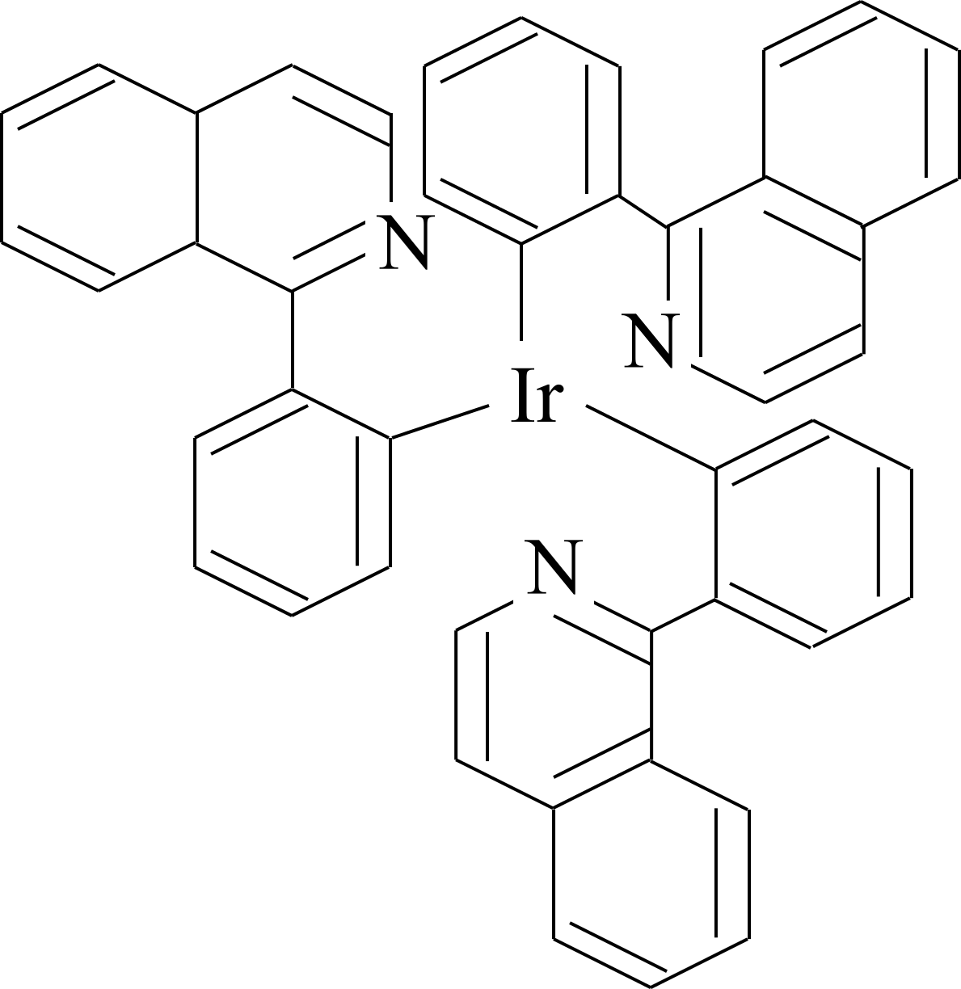
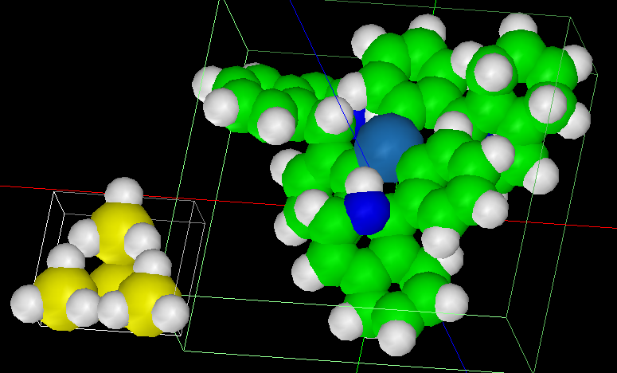
有機半導体
DFTB
Ir(piq)3[トリス[1-フェニルイソキノリン-C2,N]イリジウム(III)] 有機半導体の一種
水素終端されたシリコン探針を使用

Slide 2


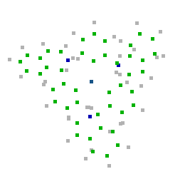
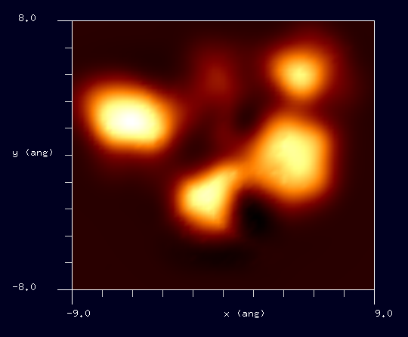
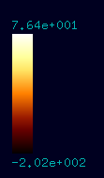
周波数シフトAFM画像: 探針振動の共鳴周波数170kHz, 探針と試料の最短距離4.3Å
周波数のずれは Hzから Hz
Notes:
DFTB_FreqShift_Organic_006

